Slide 1
Конверзија јединица

Slide 2
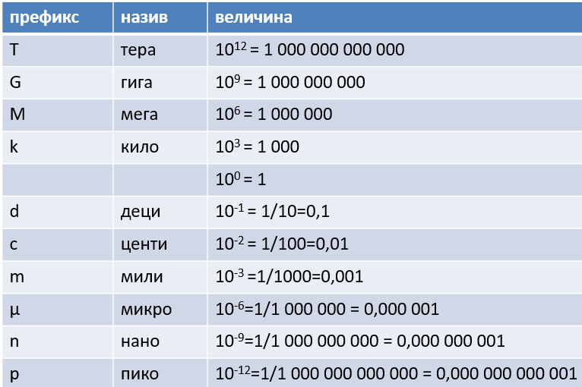










Крајње резултате фино је конвертовати у одговарајући префикс те јединице.
Ако је вриједност већа од 999 онда ваља конвертовати навише.
Ако је мања од 1 онда на ниже.
$$0,0025V$$
$$=0,0025∙1000mV=2,5mV$$
Веће
$$=\frac{\text{3.250.300}}{1000}kHz=3250,3 kHz$$
$$3.250.300Hz$$
$$=\frac{\text{3.250}\text{,}\text{3}}{1000}MHz=3,25 MHz$$
Ово ваља радити само са финалним вриједностима, а не са међу рјешењима!
Мање
$$7500μs=$$
$$\frac{7500}{1000}ms=$$
$$7,5ms$$
$$0,04MV=$$
$$0,04∙1000 kVs=$$
$$40kV$$

